Slide 1
Projektmunka Gépi tanulás
Presented by Misurda Luca

Slide 2
01
Az adathalmaz

Slide 3
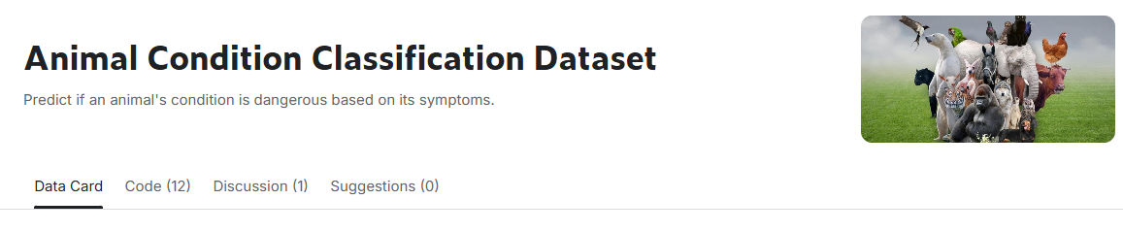
Kaggle dataset
https://www.kaggle.com/datasets/gracehephzibahm/animal-disease/data
Adathalmaz: tabuláris adatok (csv) -> 872 sor

Slide 4
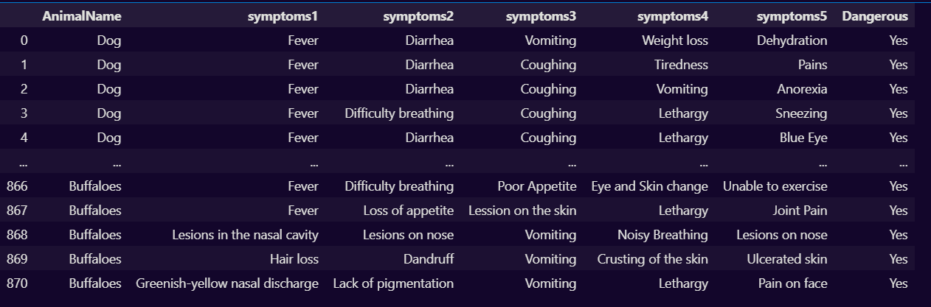
Kaggle dataset

Slide 5
Kaggle dataset
Mi a cél?
1. Állatok állapotának predikciója 5 tünet alapján
2. Veszélyes vagy nem veszélyes kategorizálás
(Dangerous? Yes/No)
3. Különböző állatfajokon átívelő modellépítési lehetőség

Slide 6
Kaggle dataset
Adatkészlet jellemzői
Széles fajdiverzitás: madarak, emlősök stb.
Elméletileg kézzel gyűjtött adatok – valós, gyakorlati problémákról
Tünetek: nagyon változatos formában, gyakran elgépelve vagy szinonimákkal

Slide 7
Kaggle dataset
Kihívások
Tünetek tisztítása: szöveg inkonzisztenciák, elírások, duplikációk, null értékek kezelése
Osztályegyensúly: a veszélyes esetek aránya kisebb (2.44%)
Feature engineering: tünetek értelmes klaszterezése
Gondos előfeldolgozást igényel!

Slide 8
02
Adattisztítás

Slide 9
Adattisztítás
Az összes unique szimptóma száma: 935
2 null érték a Dangerousre, ami egymás egyébként egymás duplikációi
unique karakterek tisztítása
935 -> 862 unique szimptóma
Van ami nem csak yes/no: „yearrings”
Duplikáltak eldobása (30 sor)

Slide 10
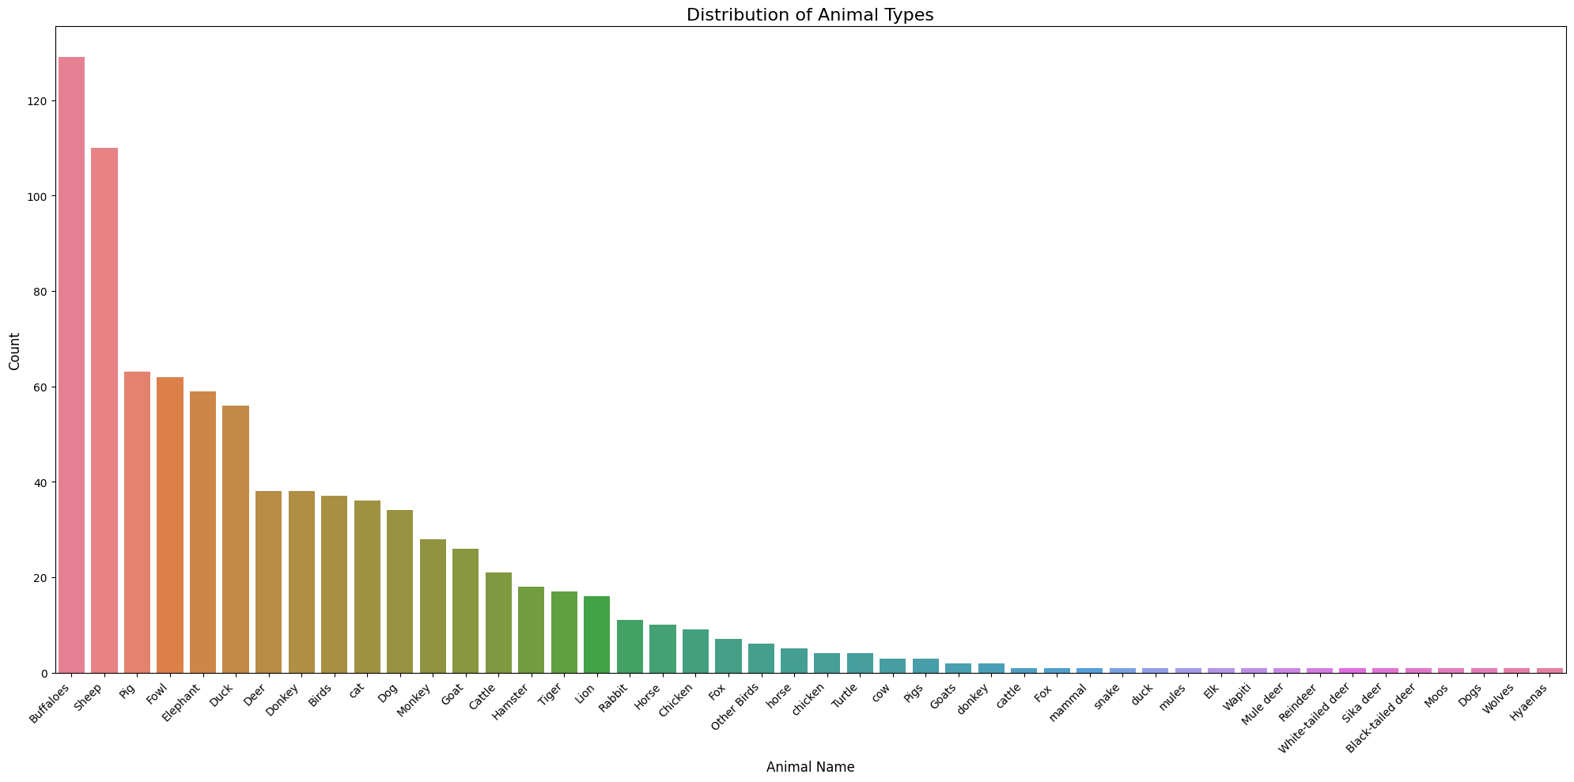

Slide 11
Adattisztítás
Állatok csoportosítása
Mammal
Canid: fox, wolf, hyaena, dog
Cat-like: cat, lion, tiger
Even-toed ungulates: cattle, buffalo, deer, etc.
Odd-toed ungulates: horse, donkey, mule
Elephant: unknown
Rodent: hamster, rabbit
Monkey: unknown
Other: unknown
Bird
Fowl: chicke, duck, unknown
Other Birds: unknown
Reptile
Turtle: unknown
Snake: unknown

Slide 12
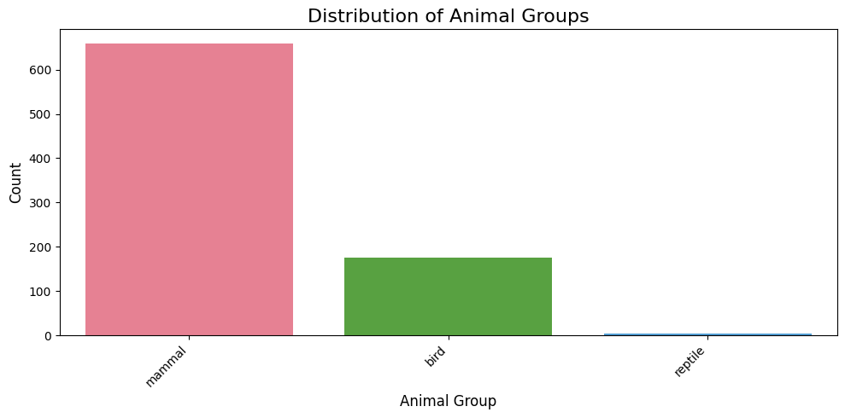

Slide 13
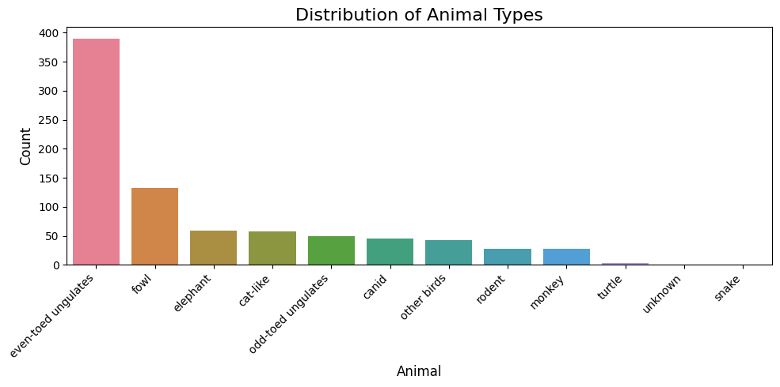

Slide 14
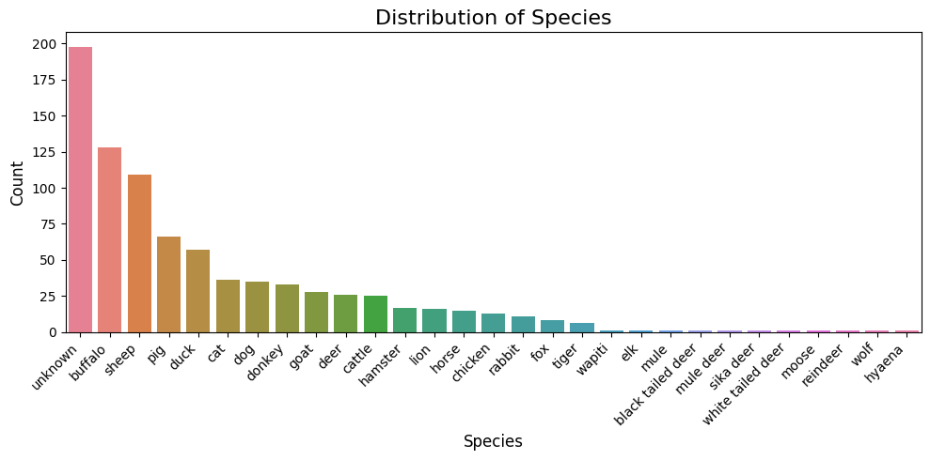

Slide 15
Adattisztítás
Szövegbeli eltérések
Helyesírás ellenőrzés – SymSpell
Példa: fver → fever
Szinonimák normalizálása – WordNet
Példa: pyrexia → fever
Egységes lista létrehozása: Canonical formák

Slide 16
Adattisztítás
Hasonlóság számítás
Jelentésbeli (szemantikus):
SentenceTransformer modell: all-mpnet-base-v2
Szövegbeli (lexikális):Jaro-Winkler algoritmus
Hibrid hasonlóság: 70% szemantikus + 30% lexikális
→ Kombinált távolságmátrix

Slide 17
Adattisztítás
Klaszterezés jelentéstartalom alapján
Klaszterezés módszer: Agglomerative clustering
Minden szimptómához:
corrected ✅
canonical ✅
clusterID✅
Export:
symptom_clustered_output.csv
symptom_word_mapping.csv
935 → 439 unique szimptóma

Slide 18
03
Modellek

Slide 19
Alapötlet: Anomália detektálás
Első ránézésre – és a Tanár úr javaslatára is – az anomália detektálás tűnt logikus megközelítésnek, mivel az adathalmaz extrém módon kiegyensúlyozatlan volt: → 20 "No" (2.38%) vs. 818 "Yes„
Órákon tanult módszerek:
AutoEncoder, Gauss + EVT, One-Class SVM
Az adatok címkézettek → félig felügyelt tanulási stratégia

Slide 20
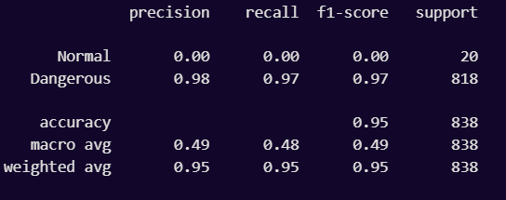
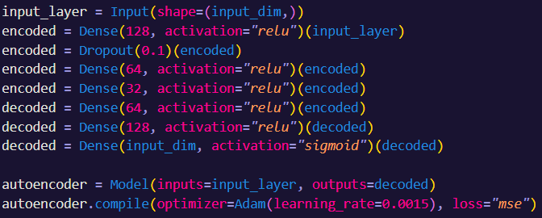
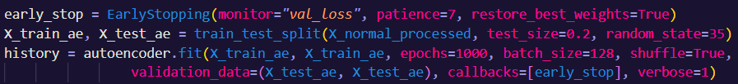
AutoEncoder

Slide 21
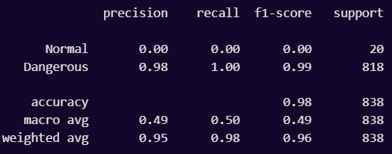
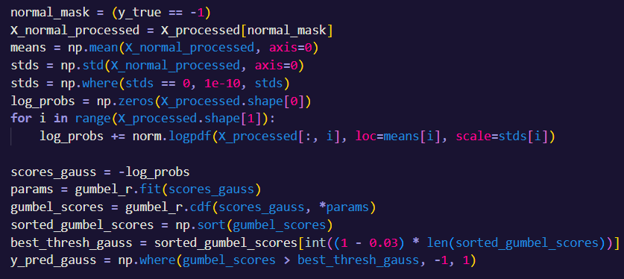
Gauss + EVT

Slide 22

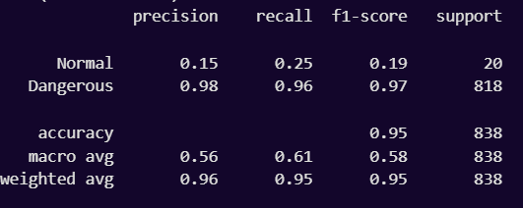
OneClassSVM

Slide 23
Miért nem javaslott?
Nincsenek kiugró értékek, anomáliák!
Extrém egyensúlytalanság.
Az adatok címkézettek.
Gyanús, szennyezett „No” osztályok.
PL: symptom3 -> high mortality
(ez már súlyos következmény és inkább veszélyes mintsem veszélytelen)
Eldobni lehetne, de az adatveszteség!

Slide 24


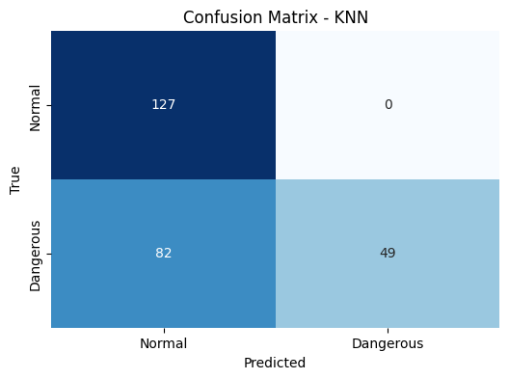
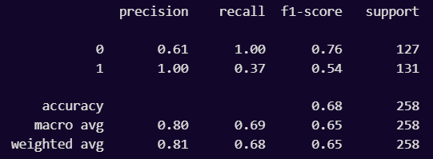
KNN – ADASYN + Undersampling

Slide 25
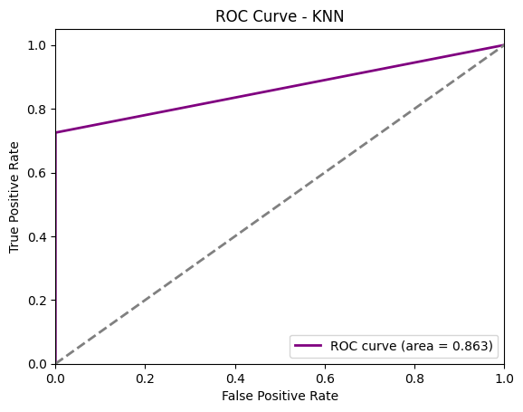
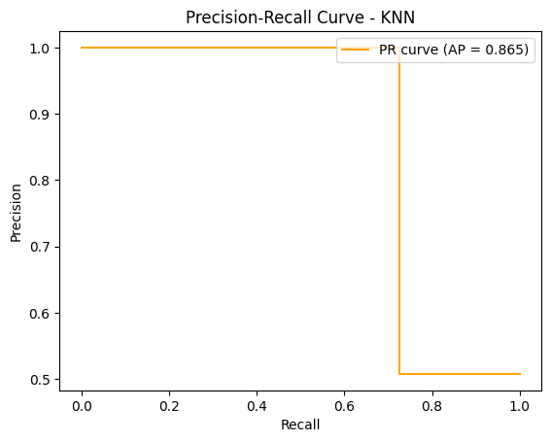
KNN – ADASYN + Undersampling

Slide 26
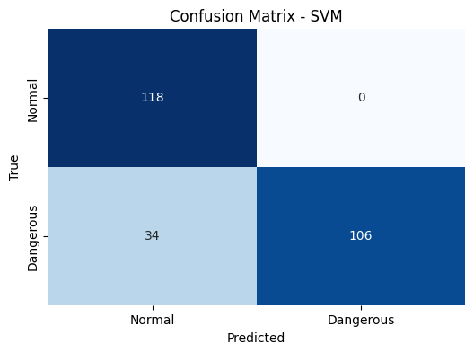
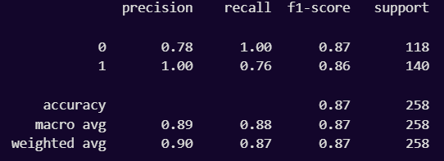
SVM rbf – SMOTE + Undersampling

Slide 27
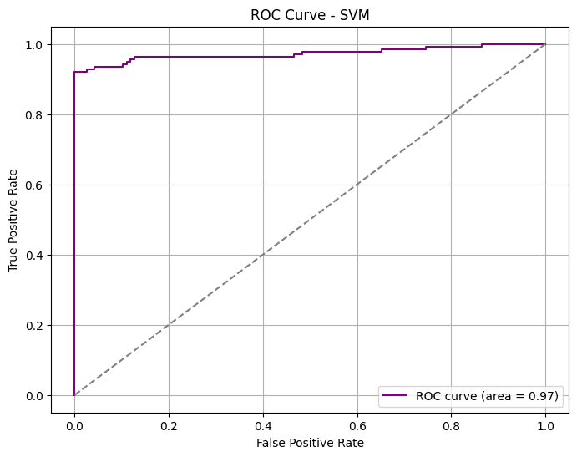
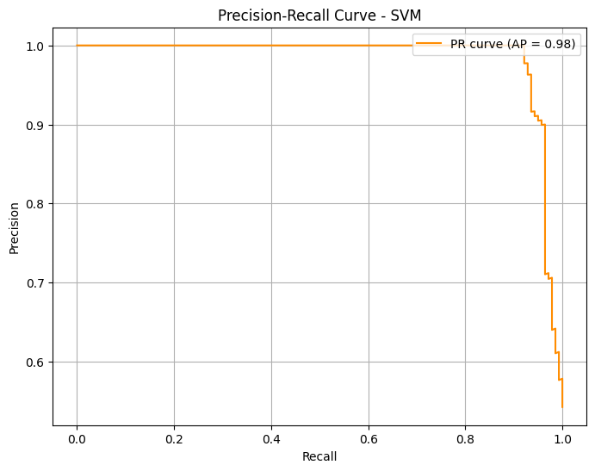
SVM rbf – SMOTE + Undersampling

Slide 28
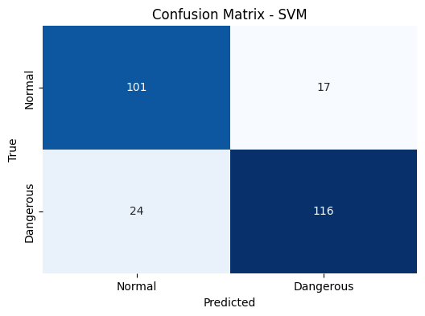
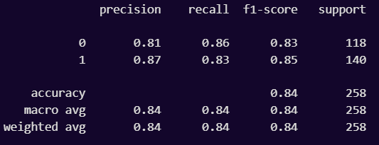
SVM linear – SMOTE + Undersampling

Slide 29
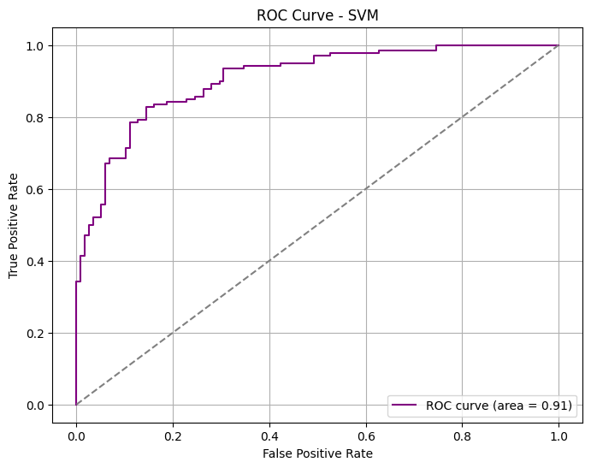
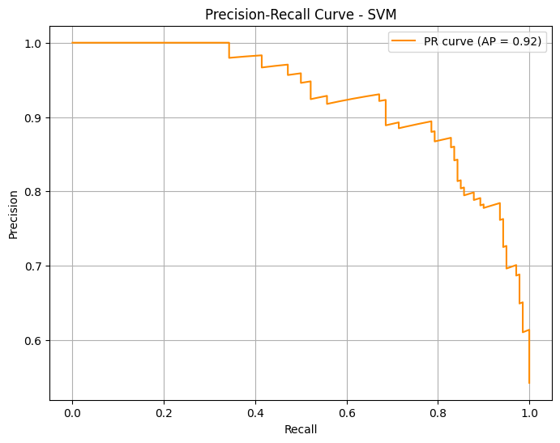
SVM linear – SMOTE + Undersampling

Slide 30
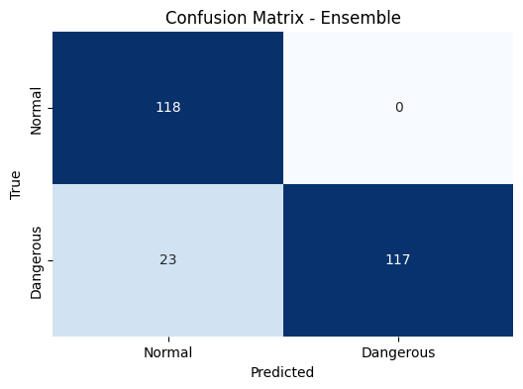
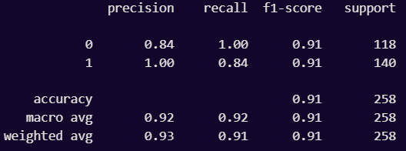
Ensemble: SVM rbf + SVM linear + KNN

Slide 31
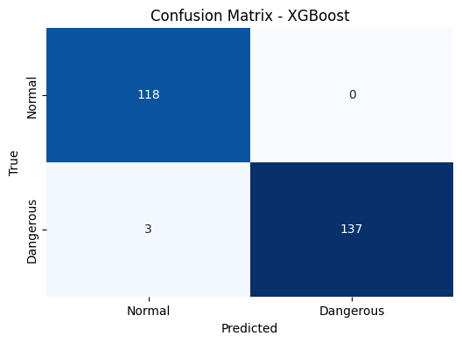
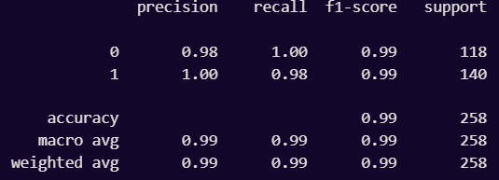
XGBoost – SMOTE + Undersampling
Túl szép, hogy igaz legyen…

Slide 32
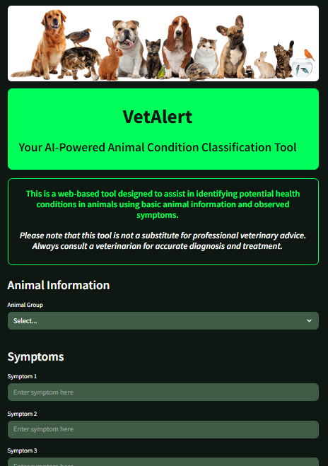
03
Deployment

Slide 33
Deployment - VetAlert
Streamlit
Modellek
vetalert.streamlit.app
SVM rbf+linear + KNN ensemble
Szimptómok azonosítása
Állatok azonosítása
Wordmapping, SequenceMatcher, Wordnet, SenteceTransformer (>75% matching),
cluster_id
LabelEncoding mapping

Slide 34
Köszönöm a figyelmet!

